Slide 1
Acuerdo de Libre Comercio
Ecuador – Canadá
Notes:
CAMBIAR BANDERA DE LA IMAGEN

Slide 2









Incrementar exportaciones y mejorar el acceso real a los mercados.
Conseguir igualdad de condiciones de acceso con nuestros principales competidores
Generar crecimiento económico y mayores plazas de empleo.
Promover y fortalecer internacionalización de MIPYMES.
Objetivos Agenda Comercial
ALCANZAR:
Promover encadenamientos productivos / nearshoring.
100%
Establecer reglas del juego claras para intercambios comerciales.
Cobertura preferencial de exportaciones no petroleras
Precautelar sectores productivos sensibles.
Mejorar la institucionalidad (sobre todo productiva), asegurando la capacidad de regular del Estado.

Slide 3

Agenda Comercial en progreso
Canadá
Emiratos Árabes
El 31 de enero de 2025 concluyeron las negociaciones del acuerdo y se encuentra en revisión legal y traducción del texto previo a la firma.
22 de abril de 2024: Firma de Declaración Conjunta para dar inicio a negociaciones.
Inicio de negociaciones en marzo 2025
Corea del Sur
Rep.Dominicana
En procesos internos para firmar el SECA. En Corea, este proceso toma entre 8 y 12 meses. Se espera que la firma se realice en 1er semestre del 2025
24 septiembre 2024: Firma de Declaración Conjunta para dar inicio a negociaciones.
Firma Mou para zonas Francas
Mayor información: PPT Agenda Comercial.

Slide 4






Los objetivos del Plan de Gobierno
EJE 2:
ECONÓMICO
Reducción de desempleo y atracción de inversiones, (estimulación de MIPYMES)
Turismo, Agricultura, Ganadería y Pesca
Fomento de las relaciones internacionales comerciales del Ecuador (diversificación de mercados, negociación de acuerdos comerciales).
“Negociación de Acuerdos Comerciales: Priorizaremos la negociación de acuerdos comerciales bilaterales y multilaterales que permitan a Ecuador acceder a nuevos mercados en términos favorables, protegiendo siempre nuestros sectores sensibles y fomentando un comercio justo y sostenible”

Slide 5


El Acuerdo con Canadá cumple con objetivos estratégicos para Ecuador:
Lazos políticos y económicos se fortalecen, lo que puede traducirse en mayor cooperación en temas como educación, tecnología y desarrollo social
Promueve internacionalización de MIPYMES y, diversificación de oferta exportable
Canadá es uno de los mercados más desarrollados y con un alto poder adquisitivo
Acuerdo inclusivo, contiene acciones de cooperación que busca incorporar a los beneficios del comercio a grupos minoritarios
Abrirá puertas para exportaciones ecuatorianas, especialmente en sectores como: agrícolas, flores, pescado y productos manufacturados
Exportaciones No Petroleras a Canadá - 2024: USD 455 millones
Agroindustria (69%), Minería (21%), Pesca y Acuacultura (8%), Manufacturas (2% de exportaciones no petroleras)
Balanza Comercial No Petrolera - 2024: USD 168 millones, superavitaria para Ecuador
Fuente: TradeMap
Primer Acuerdo Comercial de Ecuador con un país en Asia
Se mantiene y consolida el marco constitucional en la gestión de sectores estratégicos y en la prestación de servicios públicos.

Slide 6

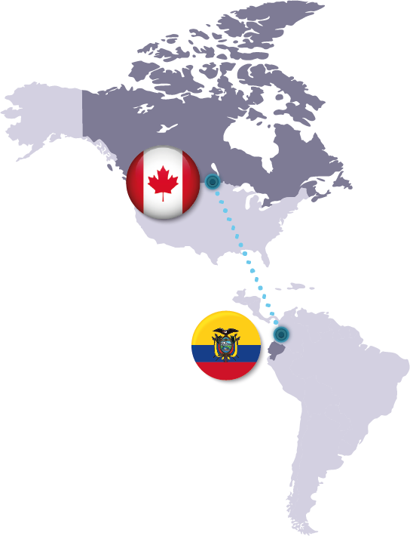


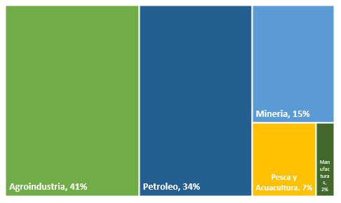

Canadá es un importante destino de nuestras exportaciones
40 millones
PRINCIPALES SECTORES EXPORTADORES DE ECUADOR A CANADA
Participación Acumulada (%) (2020-2024)
POBLACIÓN 2023
PIB PER CÁPITA
USD 53,431
INFLACIÓN, PRECIOS AL CONSUMIDOR 2023 (%anual)
3,9%
Fuente: Trade Map, Banco Mundial
Economía importante para las exportaciones de minería y agroindustria ecuatorianas (80% del total, 2023).
Mercado atractivo para profundizar relaciones. Estabilidad política y económica. Parte del G7 – grupo de los 7 países más desarrollados.
Fuerte política de apertura comercial - 15 acuerdos comerciales amplios. USMCA (Estados Unidos, México), CETA (Unión Europea), CPTPP, entre otros.
Economía en 9no. lugar por volumen del PIB (2024) en el mundo.

Slide 7
Este Instrumento de nueva generación es amplio en cuanto a disciplinas:
Trato Nacional y Acceso a Mercados
Facilitación del Comercio
Política de Competencia
Comercio Transfronterizo de Servicios
Contratación Pública
Pequeñas y Medianas Empresas
Laboral
Reglas y Procedimientos de Origen
Medidas Sanitarias y Fitosanitarias
Obstáculos Técnicos al Comercio
Buenas Prácticas Regulatorias
Ambiental
Comercio y Género
Pueblos Indígenas
Telecomunicaciones
Defensa Comercial
Entrada temporal de personas de negocios
Inversiones
Comercio Electrónico
Servicios Financieros
Empresas Públicas
Desarrollo y Gestión de Medidas
Transparencia y Anticorrupción
Disposiciones Institucionales
Solución de Controversias
Notes:
Tiene 29 disciplinas. Constan 25 cuadros, ya que se unificó origen y los otros capítulos están dentro de Disposiciones Institucionales: definiciones, excepciones. Es un acuerdo no solo enfocado en bienes, sino que incluye disciplinas que permitirán el incremento de exportaciones de servicios a través de los capítulos de compras públicas, entrada temporal de personas, servicios, comercio electrónico, entre otros.

Slide 8








Gracias a las disciplinas negociadas, el Acuerdo:
Amplía oportunidades, y promueve exportaciones. El 99,7% de la oferta exportable ingresará con 0 arancel desde el día 1 de vigencia del Acuerdo.
Reafirma derechos y obligaciones en el marco de la OMC, así como instrumentos internacionales en materia de género, laboral y ambiente.
Contempla mecanismos para agilizar procesos sanitarios y fitosanitarios.
Incluye temas de nueva generación como comercio electrónico, pueblos indígenas, género, MiPymes, etc.
Promueve internacionalización de MiPymes y diversificación de su oferta exportable.
Fortalece las relaciones comerciales con un mercado económica y políticamente estable, con una población con alto poder adquisitivo, y con un perfil de consumo cercano a la oferta.
Establece la necesidad de respetar, proteger y promover el pleno disfrute de los derechos de los pueblos y nacionalidades, mantener y preservar sus sistemas económicos propios, saberes ancestrales, patrimonio cultural, recursos, tierras y territorios.
Notes:
Este acuerdo entre sus principales logros

Slide 9
Con la suscripción del Acuerdo Comercial, los lazos políticos y económicos entre Ecuador y Canadá se fortalecen
Notes:
CAMBIAR BANDERA DE LA IMÁGEN

Slide 10

Apertura inmediata al mercado
más grande el mundo
40 millones de consumidores
(Banco Mundial)
Alto poder adquisitivo: 53 mil USD PIB per cápita (Banco Mundial)
(11 veces + que Ecuador)
Sexto importador mundial de productos agrícolas y pesqueros (USD 46 mil millones) y servicios (Trade Map)
Tercer importador mundial de:
Café, té y especias
Confites
Cuarto importador mundial de:
Frutas y vegetales frescos
Chocolates
Flores frescas
(Trade Map)

Slide 11
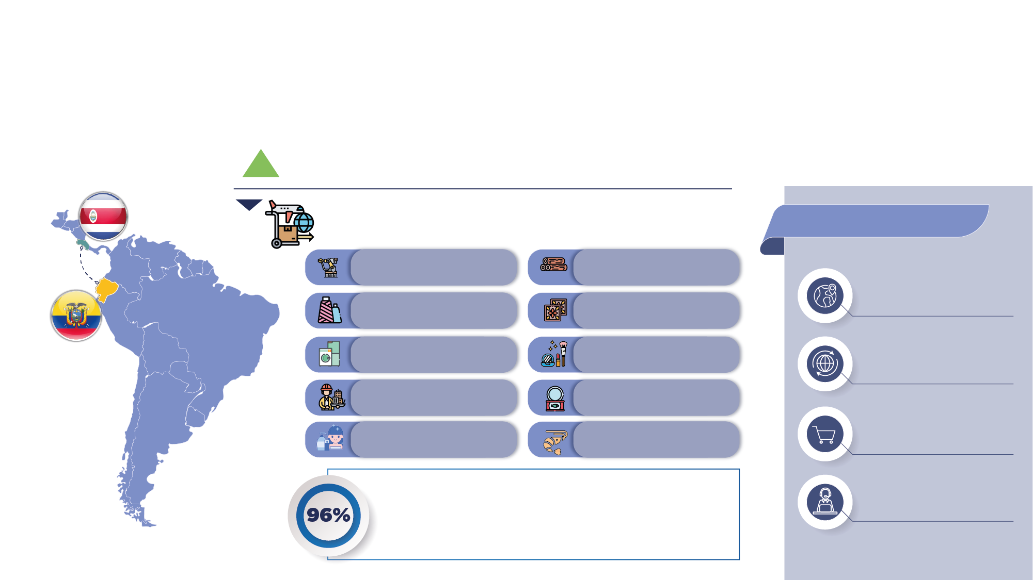





Una vez en vigencia, el acuerdo permitirá fortalecer el crecimiento económico
10%
Crecimiento esperado de las exportaciones actuales
Se beneficiarán principalmente los siguientes sectores:
Logros:
Productos de madera:
Tableros madera y muebles
Las principales son:
Flores frescas
Más de 600 productos ecuatorianos pagarán 0% arancel
Prendas de vestir
Cerámica sanitaria,
porcelana
Igualar preferencias arancelarias de Colombia y Perú
Chocolates
Cosméticos
Confites
Conservas de pescado
Autopartes: neumáticos, baterías, vidrios, asientos, etc.
Ampliar mercados para productos ecuatorianos
Preparaciones alimenticias
Diversificación de la Oferta
de la oferta exportable tendrá beneficios; 99,7% de esta oferta ingresará con 0 arancel desde el día 1
100%
Notes:
El crecimiento que se espera de las expor. Que nos dieron el 100% de las expor. Cuales serían esos principales productos que tienen un arancel y cuanto va a tener

Slide 12
Un Acuerdo que equilibra nuestra competitividad
Fuente: TradeMap – Statistics Canada
Elaboración: Dirección de Europa y Norteamérica
Notes:
MABE, MODIFICAR

Slide 13
Un Acuerdo que equilibra nuestra competitividad
Fuente: TradeMap – Statistics Canada
Elaboración: Dirección de Europa y Norteamérica
Notes:
MABE, MODIFICAR

Slide 14
















Exportaciones de Ecuador a Canadá
PRODUCTOS QUE INGRESARÁN CON 0% DE ARANCEL
SE CONSOLIDA
0% ARANCEL
PARA:
Rosas
Chocolates
10,5%
6%
Flores y capullos, frescos
Hortalizas en conserva
8%
17%
Banano, plátano y sus derivados
Frutas tropicales (mango, guayaba, piña, pitahaya, uvilla, entre otros.)
Cacao y subproductos
Camarón
Brócoli y espárragos
Palmito en conserva
Quinoa
Frutas y hortalizas congeladas
Tableros de madera
Preparaciones alimenticias homogeneizadas
Preparaciones y conservas de atún
7%
11%
Sardinas
Agua mineral
9%
11%
Jugos de frutas
Textiles y confecciones
6%
18%
Pimienta
Céramica
3,75¢/kg pero no menos del 8,5%
7,5%
Aceite de palma
Muebles
6%
9,5%
Confites
10%

Slide 15

Acceso INMEDIATO para nuestros principales bienes de la economía Agrícola Familiar, Agronegocios y de Pueblos Indígenas
Quinua
Sombreros de paja toquilla, plátano y lana;, bolsos, bufandas, instrumentos musicales
Artesanías de tagua, totora, madera y plata
Bebidas horchata, guayusa, amaranto, entre otras.
Frutas tropicales (piña, mango, pitahaya, uvilla)
Productos de agricultura familiar, agronegocio y de pueblos indígenas
Café tostado y molido, frutos secos
Cacao, sus derivados, confites y chocolates
Ropa autóctona (ponchos, sandalias, fajas, peluches, lana, chalinas, cobijas, camisas, manteles, etc.
Papas y camote congeladas
Yuca, Malanga, Camote
Notes:
Lista de pueblos indígenas productos

Slide 16
Considera acceso para nueva oferta con alto potencial exportable:
PRODUCTO | ARANCEL | DESGRAVACIÓN EN AÑOS
Hamburguesas y albóndigas de carne de res (160250) | 11% | Acceso inmediato
Agua mineral (2201) | 0% | Acceso inmediato
Papas fritas y camote congelado | 6% | Acceso inmediato
Condimentos (pimienta) | 0% | Acceso inmediato
Salsas, condimentos y sopas instantáneas | 3% - 12.5 % | Acceso inmediato / 4 años / 6 años
Frutas y hortalizas congeladas o en conserva | 6% - 12.5% | Acceso inmediato
Jaleas y mermeladas de frutas | 6.5% | Acceso inmediato
Bebidas alcohólicas (vinos, ron y miske) | 1.87¢/litro - 24.56¢/litro de alcohol etílico puro | Acceso inmediato
Alimentos para perros y gatos | 3.5% | Acceso inmediato
PRODUCTO | ARANCEL | DESGRAVACIÓN EN AÑOS
Bebidas saborizadas guayusa, amaranto, horchata, entre otros | 7% | Acceso inmediato
Aluminio y metalmecánica | 6.5% | Acceso inmediato
Calzado de protección industrial y de caucho | 18% - 20% | Acceso inmediato / 4 años / 8 años
Galletería y pastelería | 2% - 5.42¢/kg más 4% | Acceso inmediato
Pastas | 4% - 16.27¢/kg más 8.5% | Acceso inmediato
Salsas (kétchup, soya, mayonesa, mostaza, BBQ, entre otras) | 3% - 12,5 % | Acceso inmediato / 4 años / 6 años
Neumáticos | 7% | Acceso inmediato / 4 años
Ropa de cama | 18% | Acceso inmediato
Muebles de madera | 9.5% | Acceso inmediato
Carteras, sombreros y accesorios | 7% - 15% | Acceso inmediato
PRODUCTOS POTENCIALES
Notes:
potenciales

Slide 17




Protección a sectores sensibles
SECTORES SENSIBLES
PRODUCTOS | ECUADOR | COLOMBIA | PERÚ
Margarina | Exclusión | Exclusión | Exclusión
Balanceados |  | Exclusión | Exclusión
Lácteos |  | Exclusión | Exclusión
Avícolas y huevos |  | Exclusión | Exclusión
Papas |  | 10 años | 10 años
Cebolla + tomate |  | Acceso Inmediato | Inmediata
Maíz |  | Arancel fijo de 25% en 15 años +SAFP | 12 años
Arroz |  | Arancel fijo de 60% a partir del año 22. | 17 años con 8 años de gracia
Azúcar (1701 y 1702) |  | 17 años | TRQ 3000 TM con 5 años de gracia
Alcohol carburante |  | 7 años | 5 años
Ecuador logró mejores tratamientos que Colombia
y Perú:
en productos de la agricultura familiar campesina como las papas, cebollas, tomate, maíz, arroz, azúcar y alcohol carburante.
Notes:
Nota resaltando en las que logró mejor condición que Colombia y Perú

Slide 18





Cupos para sectores sensibles: Proteína Animal
Ecuador precauteló sectores sensibles en acceso preferencial para volúmenes limitados que no afectarán a la producción nacional.
PROTEÍNA ANIMAL
CONTINGENTE TM
PRODUCTOS | ECUADOR | COLOMBIA | PERÚ
Carne de bovino | 70 TM (0,05% de la producción nacional) | Liberalización arancelaria TOTAL en 12 años. | 100 TM
Alimentos para mascotas | 500 TM (3,6% de la producción nacional) | Liberalización arancelaria TOTAL en 11 años. | Liberalización TOTAL inmediato
Carne de cerdo | 525 TM (0,25% de la producción nacional) | Liberalización de aranceles TOTAL en 13 años. | Liberalización TOTAL en 17 años.
Piel comestible (cuero y pellejo) | 1 500 TM (0,35% de la producción nacional) | Liberalización arancelaria TOTAL en 7 años
Ecuador logró proteger los productos más sensibles de proteína animal a través de tratamientos especiales de contingente cerrado, a diferencia de Colombia y Perú.

Slide 19


Exclusión para productos sensibles
Ecuador precauteló la producción nacional de los principales productos agrícolas.
227 productos altamente sensibles que cubren cerca del 19% de líneas agrícolas se encuentran excluíos o con tratamientos limitados. De estas, cerca del 59% cubren la producción agrícola y el 75% del empleo agrícola.
SECTORES | PARTICIPACIÓN PRODUCCIÓN* | PARTICIPACIÓN EMPLEO TOTAL AGRÍCOLA | PARTICIPACIÓN PQUEÑOS PRODUCTORES
Arroz | 9% | 8% | 70%
Maíz amarillo duro | 4% | 8% | 80%
Maíz suave | 0% | 9% | 92%
Papas | 2% | 3% | 96%
Leche | 12% | 20% | 90%
Carne de Res | 7% | 6% | 70%
Carne de Cerdo | 7% | 7% | 89%
Carne de Pollo | 12% | 12% | 40%
Caña de azúcar y azúcar | 6% | 2% | 50%
TOTAL | 59% | 75%
*Datos provistos referenciales, cálculo en base al Valor Agregado Bruto (VAB) Agropecuario Nominal

Slide 20












El Acuerdo precautela la Franja de Precios (152 ítems)
Ecuador mantendrá la protección (aranceles) que otorga la Franja de Precios para los siguientes productos:
Despojos porcino
Semillas y harinas de cereales
Azúcar
Lácteos
Embutidos
Balanceados
Maíz
Margarinas
Carne avícola
Grasas y aceites de origen vegetal
Arroz

Slide 21


Sectores con sensibilidad media
Se otorgó desgravación en periodos largos entre 8, 10 y 12 años:
PRODUCTO FINAL | CANASTA
Cosméticos | 8 y 10 años
Plásticos | 8 años
Automotriz y sus partes | 8 años
Metalmecánica | 8 años
Línea Blanca | 10 años
Calzado | 10 años
Madera y muebles | 10 años
PRODUCTO FINAL | CANASTA
Cortes finos de bovinos | 10 años
Despojos y jamones de carnes | 12 años
Verduras y hortalizas | 8 y 10 años
Café en grano | 8 años
Pastas y Galletería | 8 años
Oleaginosos | 8,10 y 15 años + Franja Precios
Preparaciones alimenticias (Cap.20, 21 y 22) | 8 años

Slide 22

Permite el acceso en mejores condiciones a bienes de capital, insumos y materias primas
93,8% de importaciones desde Canadá constituyen materias primas (el 49% se concentra en trigo), bienes de capital y combustibles
Principales Bienes de Consumo que se importa de Canadá:
Helicópteros, Equipos de transmisión de datos, Drones, Generadores diésel
Del total de importaciones, el 6% constituyen Bienes de Consumo, que el mercado nacional depende principalmente de las importaciones para abastecer su demanda.
Periodo: 2019-2023
Unidad: USD miles
Notes:
Que % son bienes de capital y bienes de consumo

Slide 23



Ecuador logró precautelar sus intereses
Preserva derecho a establecer normativa nacional que garantice salud, calidad y protección medio ambiente y proteja salud y vida de personas, animales y plantas
Prohibición de importación de bienes usados
Creación del Subcomité de Acceso a mercados, para facilitar el intercambio de comercio bilateral y solventar cualquier alerta.
Establecimiento de un Subcomité Agricultura, con el compromiso de las Partes para COOPERACIÓN en áreas como desarrollo rural, tecnología, investigación y desarrollo, creación de capacidades y enfoques inclusivos del comercio
Salvaguardia bilateral en caso de existir efectos negativos en la producción nacional posterior a la liberalización arancelaria aplicada.

Slide 24




El Acuerdo tiene disciplinas técnicas que abordan barreras no arancelarias:
Medidas Sanitarias y Fitosanitarias, Obstáculos Técnicos al Comercio y Buenas Prácticas Regulatorias
MSF
OTC
BPR
Evaluación de Riesgo
Transparencia
Cooperación técnica
Transparencia – uso de normas internacionales
Establecimiento de un Comité para atender preocupaciones, realizar consultas y fortalecer el intercambio de información.
Promoción de prácticas regulatorias de calidad
Fortalecimiento de cooperación entre las partes
Facilitación de acceso público

Slide 25

Contiene disposiciones para determinar el origen de las mercancías que se beneficiarán de las preferencias arancelarias:
Criterios y procedimientos de Origen que permiten aprovechar efectivamente las ventajas del programa de liberación.
Resoluciones Anticipadas como medio para conocer anticipadamente el cumplimiento de condiciones de origen .
Requisitos específicos de Origen, claros y previsibles.
Acumulación de materiales y de procesos – cláusula a futuro.
.
01
02
03
04
Notes:
ORIGEN: Se establecen las disposiciones para determinar el origen de las mercancías que tendrán derecho de gozar de preferencias arancelarias, así como los procedimientos aplicables para administrar el régimen de origen. Para obtener la reducción de los aranceles, se debe presentar al momento de la importación ante las autoridades aduaneras un certificado de origen que debe ser completado por el exportador y avalado por una entidad autorizada en cada Parte.

Slide 26



Se ratifican compromisos para la facilitación del comercio y tránsito de mercancías
Declaración en Factura como prueba de origen
Mipymes: Se acordaron procesos logísticos y aduaneros más confiables, y menos uso de papeles para un comercio más ágil.
Promueve la simplificación y modernización de los trámites aduaneros
Mayor eficiencia en los procedimientos, reducción de tiempos y de costos adicionales al comercio.
Notes:
Facilitación del Comercio y Procedimientos Aduaneros
Aborda disposiciones para agilizar los procedimientos aduaneros de importación de las mercancías y crea un Comité de Facilitación del Comercio y Procedimientos Aduaneros. Incluye la cooperación aduanera y la asistencia mutua, el uso de tecnología de la información y la gestión de riesgos, y la implementación del Programa de Operador Económico Autorizado, regula los procedimientos aduaneros aplicados a los bienes comerciados entre las partes, así como el movimiento de transporte. También menciona la valoración aduanera y la clasificación arancelaria, haciendo referencia al Artículo VII del GATT 1994 y el Acuerdo sobre Valoración en Aduana, y el Convenio Internacional sobre el Sistema Armonizado de Descripción y Codificación de Mercancías, las Partes aplicarán este instrumento esta información mientras se preserva su significado original.

Slide 27
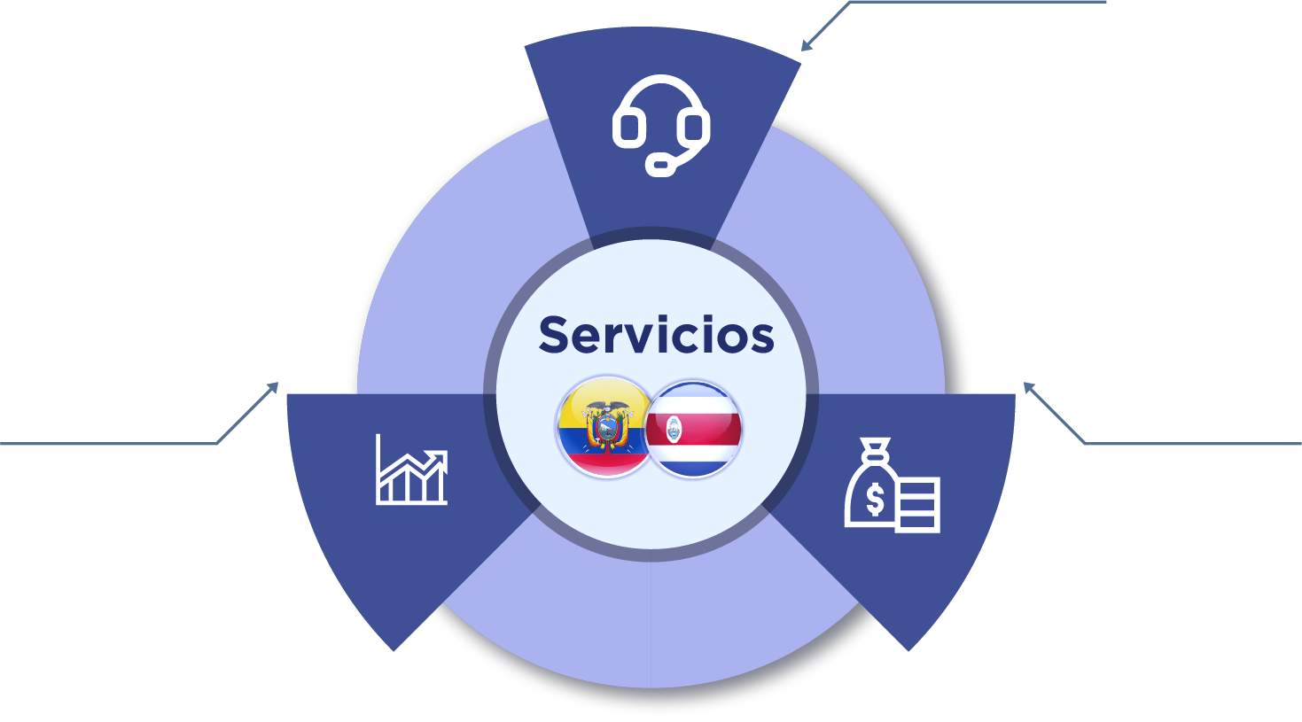
Se crean oportunidades para el comercio de servicios: El Acuerdo abarca una amplia gama de actividades de inversión y modalidades de prestación de servicios, desde los tradicionales como el transporte, salud y educación, telecomunicaciones, servicios financieros; hasta los más innovadores vinculados con tecnología, digitalización y aquellos basados en el conocimiento.
Entrada Temporal de Personas de Negocios
Grupo de Trabajo en servicios profesionales para reconocimiento de títulos y cualificaciones para profesionales ecuatorianos puedan ofrecer sus servicios en Canadá en áreas como ingeniería, arquitectura, tecnologías de la información, entre otros.
No implica la omisión del requerimiento de visado, pero si una exoneración a un permiso de trabajo exigido por Canadá.
Telecomunicaciones
Garantizar acceso a los servicios públicos de telecomunicaciones.
Servicios
Financieros
Comercio Transfronterizo
de Servicios
Crear condiciones para prestación de nuevos servicios.
Aprovechar la creación y uso de nuevas tecnologías, adaptadas a la tendencia global.
Precautelar sistema financiero.
Presencia de servicios ecuatorianos en Canadá y acceso a mercados
Altos niveles de transparencia
Notes:
}

Slide 28


Promueve Compras Públicas con reglas claras, de manera justa, transparente y no discriminatoria, contribuyendo a la eficiencia, a prevenir la corrupción y mejorar la gobernanza en el sector público.
Se precautelan los programas reservados para MIPYMES y AEPYS.
Se excluyen del Acuerdo las instituciones de los Gobiernos Autónomos Descentralizados.
- Se reconoce la importancia de las MiPymes y la necesidad de promover, fomentar o facilitar su participación en los procesos de contratación pública.
- Las MiPymes ecuatorianas podrán participar de manera conjunta o asociada en los procedimientos de contratación pública para acceder al mercado canadiense.
Ecuador se reservó el derecho de aplicar medidas para cumplir sus obligaciones con respecto a Pueblos Indígenas y nacionalidades, incluidas sus empresas, reconocidas y afirmadas por la Constitución del Ecuador.
Notes:
COMPRAS PÚBLICAS
El objetivo de este capítulo es lograr la apertura de los mercados de adquisición de bienes y servicios de las entidades públicas y ampliar la concurrencia en los procesos licitatorios de ambos países. Promueve que las adquisiciones gubernamentales se realicen con reglas claras de manera justa, transparente y no discriminatoria, contribuyendo a la eficiencia, a prevenir la corrupción y mejorar la gobernanza en el sector público.
Establece, dentro de sus principios generales, que las Partes se otorguen un trato no menos favorable que el otorgado a sus propias mercancías o servicios, precisando que la contratación cubierta está sometida a las limitaciones y reservas establecidas en el respectivo capítulo y su anexo.
Cabe destacar que, el capítulo se aplica solamente a las entidades, mercancías y servicios que han sido enlistadas por ambas Partes en el Acuerdo, a través del Anexo y a las contrataciones cuyos montos superen los umbrales acordados. Las reservas que la República del Ecuador aplicará al momento de la entrada en vigor del Acuerdo guardan estricto apego a la aplicación del artículo 288 de la Constitución, en sus dos dimensiones:
1. Dar prioridades en la Contratación Pública a la producción nacional y al mismo tiempo que los procesos de compras públicas cumplan con criterios de eficiencia, transparencia, calidad, responsabilidad ambiental y social.
2. Enfocar esta prioridad en las MIPYMES y AEPYS.

Slide 29
Cuenta con un importante capítulo en materia de Inversiones:
  Se alcanzó un balance positivo, al generar condiciones propicias para incentivar las inversiones bilaterales.
  Se protegen los intereses de ambos Estados, sobre todo salvaguardando sus capacidad normativa y regulatoria legítima.
  La promoción de la inversión es una responsabilidad del Estado.
  Respeto estricto del marco jurídico y regulaciones nacionales.
Constitucional
Inversiones
Sujeción al marco jurídico nacional
IED
  Incorporación de cláusulas de promoción de inversiones que toman en cuenta los últimos desarrollos en este campo a nivel internacional, y que generan una protección más amplia para los Estados.
  Seguridad Jurídica.
  Trato Justo y Equitativo.
Garantías

Slide 30

Es un Acuerdo que precautela los derechos reconocidos en materia laboral:
01
03
02
04
Se reafirman los compromisos laborales adquiridos por ambos países en los tratados internacionales de la Organización Internacional del Trabajo.
Se establecen mecanismos de cooperación en temas como trabajo infantil, seguridad y salud en el trabajo, discriminación y acoso laboral, entre otros.
Se garantiza la protección de derechos laborales.
Se establecen mecanismos de consulta laborales para solucionar diferencias que surjan de la implementación del Acuerdo.
LABORAL

Slide 31
Es un Acuerdo que precautela los derechos reconocidos en materia ambiente:
01
03
02
04
Se refuerza el compromiso con el desarrollo sostenible, promoviendo estándares de protección ambiental y el cumplimiento de acuerdos internacionales ambientales suscritos por el Ecuador.
Se garantiza el derecho soberano a establecer niveles de protección ambiental propios y el cumplimiento efectivo de las leyes ambientales.
Se promueven políticas y prácticas comerciales y ambientales que se apoyan mutuamente, a través del desarrollo sostenible: Cooperación.
Se reconoce la importancia de la protección ambiental en el bienestar económico, social y cultural de los Pueblos Indígenas.
AMBIENTE

Slide 32

Es un Acuerdo moderno con disciplinas novedosas que influyen en la realidad del comercio actual:
02
01
Se busca ir más allá de las disposiciones de naturaleza cooperativa, incluyendo disposiciones que buscan que la protección legal ofrecida en el marco de la igualdad de género no se vea disminuida con el propósito de fomentar el comercio o la inversión.
Se busca proteger, posicionar y reconocer la importancia en la economía del rol de las mujeres en toda su diversidad; a través de la equidad como un principio fundamental que guíe las actividades de cooperación propuesta en el capítulo.
GENERO

Slide 33





Importancia al fortalecimiento de las MiPymes
En el marco de este capítulo se reconoce el concepto de Economía Popular y Solidaria con el fin de que sus actores puedan también acceder a los beneficios alcanzados en el Acuerdo.
Cooperación para la promoción de inversiones, creación de redes empresariales, cadenas de valor, acceso a fuentes de financiación, estímulo de la innovación, facilitación de la transferencia tecnológica.
Se busca promover internacionalización de MiPymes y diversificación de su oferta exportable.
Las Mipymes ecuatorianas tienen un gran potencial en el mercado canadiense, considerando la demanda de este país de productos de alta calidad, sostenibilidad y autenticidad de los productos
En el 2024 (ene-nov) alrededor de 2,500 MiPymes registraron exportaciones no petroleras hacia el mundo, 390 de ellas, es decir el 15.2% de la cantidad total, exportaron hacia Canadá.
Estas empresas pertenecen principalmente a sectores de flores y plantas (flores de verano, rosas), confección y textil (complementos del hogar), sombreros de paja toquilla y de otras fibras, frutas no tradicionales (pitahaya), entre otros.

Slide 34



Fomenta el Comercio Electrónico y busca adaptar las condiciones del comercio con las tecnologías actuales
Se establece un marco jurídico confiable para realizar operaciones electrónicas que vinculan a los principales actores del sector productivo.
Las Partes reconocen la importancia de evitar obstáculos en el uso y desarrollo del comercio electrónico
Mecanismos de cooperación que permiten el intercambio de información y experiencias entre actores clave como las Pymes y Mipymes.
Operaciones de comercio electrónico seguras.
El comercio electrónico permite que las Pymes lleguen a consumidores canadienses, sin la necesidad de tener una presencia física en ese país
Se brinda a las Pymes la oportunidad de crecer, aumentar su competitividad y acceder al mercado canadiense sin incurrir en grandes costos o barreras de entrada.
Inclusión de actores con poca visibilidad en procesos comerciales anteriores.
Desarrollo del comercio electrónico en Ecuador.

Slide 35




Es un Acuerdo que respeta, promueve y fomenta los derechos de los Pueblos Indígenas y nacionalidades:
Capítulo negociado por primera vez por el Ecuador
El Acuerdo cubre a los grupos definidos en el Art. 56 de la Constitución: pueblos, nacionalidades, montubios y afroecuatorianos.
Ratifica el pleno disfrute de los derechos de los pueblos y nacionalidades, como: mantener y preservar sus sistemas económicos propios, saberes ancestrales y cosmovisión, patrimonio cultural, recursos, tierras y territorios.
Mayor y mejor participación de los pueblos y nacionalidades en el comercio internacional: identificación, reducción o eliminación de las barreras que limitan su participación, fomentar un crecimiento económico sostenible e integrador, el empleo y la innovación de manera que se preserven los conocimientos, el patrimonio cultural y las expresiones culturales indígenas
Cooperación específica: programas para el entrenamiento de nuevos exportadores, información comercial, educación financiera, educación en comercio digital, intercambio de experiencias y buenas prácticas para el desarrollo del turismo sostenible.
Existe una disposición de “no- derogación de leyes” que establece que, con el fin de atraer inversiones o comercio, ninguna parte reducirá o debilitará sus leyes que promuevan o contengan derechos para pueblos y nacionalidades.

Slide 36


Se incorpora el tratamiento a Empresas Públicas:
Empresas públicas deben actuar con principios de eficiencia, racionalidad y rentabilidad.
Establecimiento de disposiciones claras para la participación de empresas públicas, o con mayoría de participación del Estado en el comercio bilateral.
Criterios de transparencia
Respeto a reglas de trato no discriminatorio
ESTADO-ESTADO
Prevención de diferencias
Umbral diferenciado (mayor para Ecuador) por hasta 6 años = mayor flexibilidad y más tiempo de adaptación
Cláusula de cooperación para promover la cooperación directa entre empresas estatales para desarrollar e implementar proyectos e iniciativas sectoriales.
Excepciones por nivel de gobierno: se excluyen empresas a nivel de municipios/ gobiernos locales y por umbral.
Reglas

Slide 37
Contiene disciplinas que aseguren un comercio con reglas de competencia claras, compromisos de buenas prácticas empresariales y anticorrupción:
COMPETENCIA
ANTI CORRUPCION
CONDUCTA EMPRESARIAL RESPONSABLE
Garantiza mercados justos y eficientes.
Prohíbe prácticas anticompetitivas
Garantiza la protección al consumidor
Establece disposicioness para prevenir actos de corrupción en actividades comerciales e inversión (como por ejemplo el soborno)
Disposición obligatoria para Canadá, las empresas que operen en Ecuador deben presentar un informe de observancia de principios de conducta empresarial responsable.

Slide 38

Toda la negociación se desarrolló:
De manera eficiente, guardando un balance favorable entre distintos sectores (y distintos intereses).
Con una participación permanente del sector productivo en las negociaciones: Cuarto Adjunto
(Reuniones con gremios, asociaciones, federaciones, productores, grupos indígenas y comunidades).
Respaldado por un equipo profesional de alto nivel (un activo valioso al servicio del país) 70% mujeres
Se atendieron preocupaciones y disiparon dudas y consultas de empresas y grupos que consideraron podría haber una afectación a sus actividades e intereses

Slide 39




La política comercial se desarrolla en diálogo permanente con el sector productivo:
42 con Agricultura, 18 sectores: carnes, balanceados, huevos, lácteos, agroindustria, frutas, hortalizas, café, arroz, azúcar, cacao, chocolate, confites, entre otros.
4 con Pesca y Acuacultura: camarón, atún y pesca congelada.
+154
Reuniones
con Gremios, asociaciones, federaciones y
cámaras
nacionales
39 con Manufactura: cerámica, cemento, farmacéutico, cosméticos, metalmecánica, plásticos, textil, confecciones, calzado, madera, automotriz, carrocerías, televisores, línea blanca, entre otros.
69 interinstitucionales: MAG, SENAE, FEDEXPOR, AGROCALIDAD Cámaras Nacionales, entre otros.
6 talleres/mesas de diálogo con Secretaría Nacional para el Desarrollo y Gestión de los Pueblos y Nacionalidades, Consejo Nacional para la Igualdad de los Pueblos y Nacionalidades y representantes de organizaciones de pueblos y comunidades.
Realizado por: DNAMB
Año 2025

Slide 40

Lo que dice el sector productivo del país
“El acceso inmediato al mercado canadiense con 0% de arancel, marca un hito para la industria textil y de confección ecuatoriana, brindando una ventaja competitiva clave para los productores nacionales. La reducción o eliminación de aranceles permitirá que los textiles y prendas de vestir ecuatorianos ingresen con mayor facilidad a un mercado con alto poder adquisitivo y creciente interés en productos sostenibles y éticos (…)”.
Adicionalmente, este tratado abrirá la puerta a nuevas alianzas comerciales y estratégicas con empresas canadienses, facilitando la diversificación de mercados y la consolidación de Ecuador como un proveedor confiable y competitivo en la región. Así también, incentivará el crecimiento de pequeñas y medianas empresas del sector textil, que podrán acceder a mejores condiciones comerciales y ampliar su capacidad productiva.”
Camilo Ontaneda
Presidente Ejecutivo
Asociación de Industrias Textiles del Ecuador- AITE

Slide 41

Lo que dice el sector productivo del país
“Para el sector porcicultor, dentro de la negociación se consolidó la protección del mercado interno, sin afectar la producción nacional. Esto significa lograr acceso inmediato al mercado canadiense en todo el sector sin aranceles; y por el contrario salvaguardar la producción nacional porcícola sin abrir nuestro mercado a carne importada, y garantizar el empleo y el valor agregado generado por el sector.
En ese sentido, Ecuador únicamente otorgó a Canadá un volumen contingencial anual de 525 toneladas en carnes de cerdo, con rebaja arancelaria y con una tasa mínima de crecimiento en el tiempo, representando el 0.25% del consumo interno. Fuera del contingente no se reduce el arancel.”
Paul Parra
ASOCIACIÓN DE PORCICULTORES DEL ECUADOR (ASPE)

Slide 42

Lo que dice el sector productivo del país
“Como Jefe de Exportaciones en República del Cacao, tuve el honor de participar en una reunión con el equipo encargado de las negociaciones comerciales entre la República del Ecuador y el Gobierno de Canadá, donde se reunieron diversas empresas del sector chocolatero y el Viceministro del Ministerio de Producción, Comercio Exterior, Inversiones y Pesca. En este encuentro, abordamos temas clave para la exportación de chocolates ecuatorianos a este mercado, generando una sinergia valiosa que facilitó el intercambio de perspectivas enriquecedoras para todos los participantes. Además, tuvimos la oportunidad de exponer las necesidades de la industria, y agradecemos la apertura del Ministerio para atender estos temas estratégicos. Este proceso culminó con un hito importante que abre nuevas y valiosas oportunidades para fortalecer nuestra competitividad internacional”.
Andrés Dávila
Jefe de Exportaciones
REPÚBLICA DEL CACAO

Slide 43
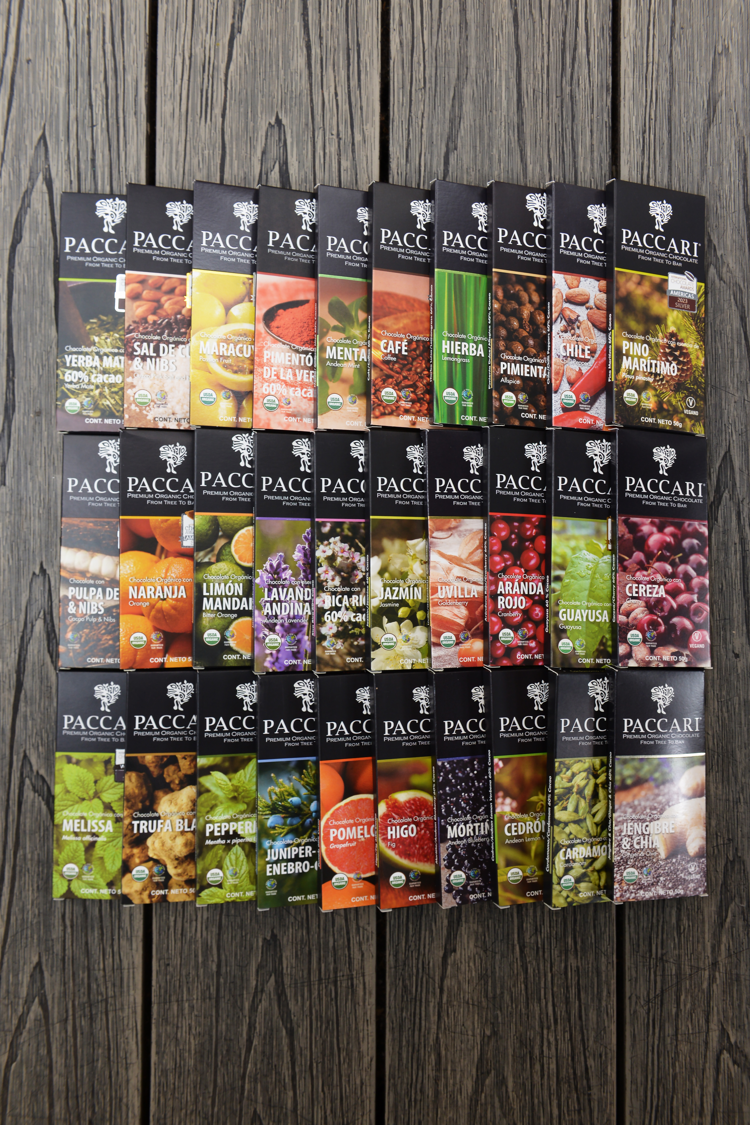
Lo que dice el sector productivo del país
“Para Paccari y los productores de chocolate ecuatorianos se abre una puerta muy grande en uno de los países de mayor consumo de chocolate en América. Son consumidores de chocolate oscuro de alta calidad y alto porcentaje de cacao y con un mercado con buen poder adquisitivo. El mercado Canadiense tiene diversas cadenas de supermercados y farmacias, además de restaurantes y cafeterías en búsqueda de derivados del cacao con valor agregado para aplicar en sus recetas o colocar en sus estanterías para que lo compren los canadienses, todo esto se suma a ser un país que posee una diversidad multi cultural que permite abrir la oferta ecuatoriana en diferentes lugares del mismo (…).”
Álvaro Viniegra
GERENTE COMERCIAL
PACCARI

